Slide 1
Автор: Носкова Марина Александровна учитель начальных классов МБОУ СОШ № 2 города Верещагино

Slide 2
Викторина «Жизнь и творчество С. Я. Маршака»

Slide 3
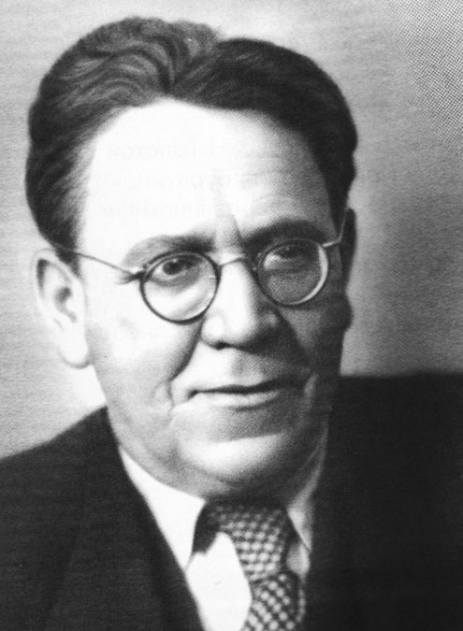
В каком году родился Самуил Яковлевич Маршак?

Slide 4
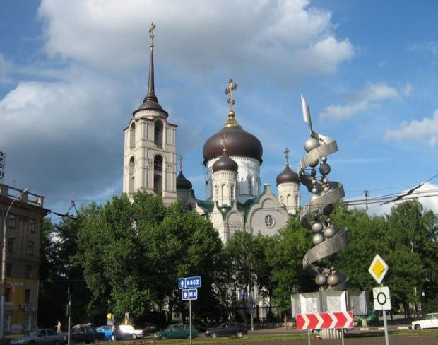
В каком городе родился С. Я. Маршак?

Slide 5
Сколько лет девочке из произведения «Усатый полосатый»?

Slide 6
Как зовут мальчика, который имеет большой карман?

Slide 7
Назови цифру, которая написана у почтальона на медной бляшке.

Slide 8
На какой улице жил человек рассеянный?

Slide 9
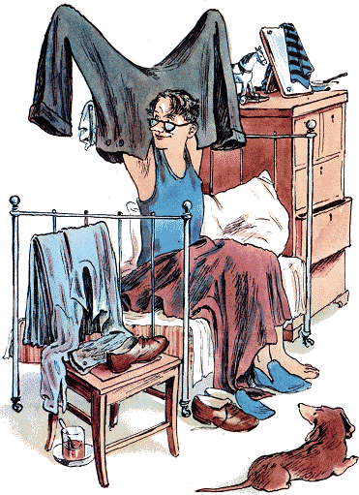
Что надел человек рассеянный вместо шапки?

Slide 10
Что человек рассеянный натянул на пятки?

Slide 11
Чего боялся мальчик Петя?

Slide 12
Назовите кличку таксы Коли и Васи

Slide 13
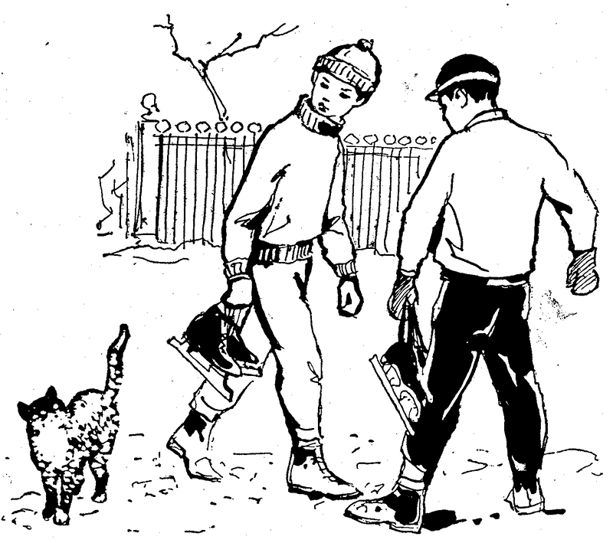
Сколько лет лодырям?

Slide 14
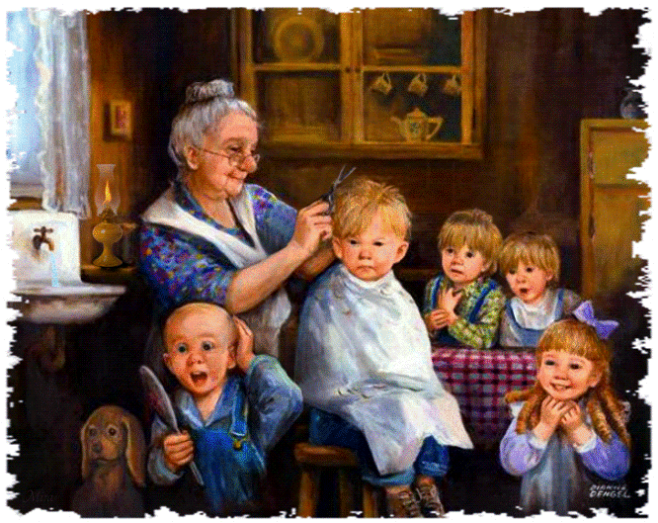
Как звали братьев близнецов?

Slide 15
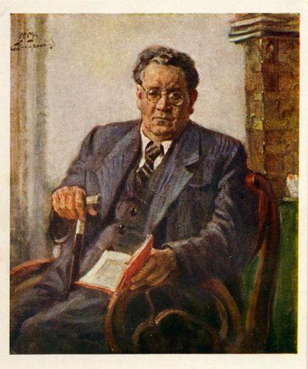
1887 год

Slide 16
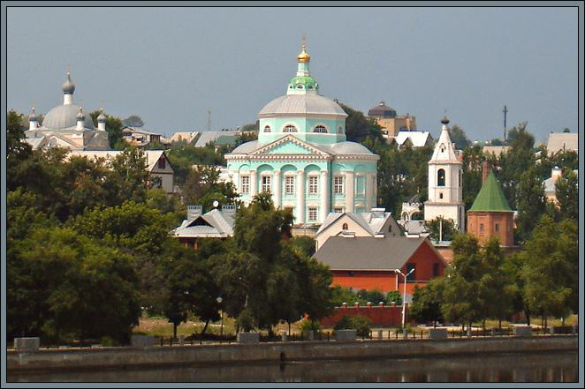
Воронеж

Slide 17
4 года

Slide 18
Ваня

Slide 19
5

Slide 20
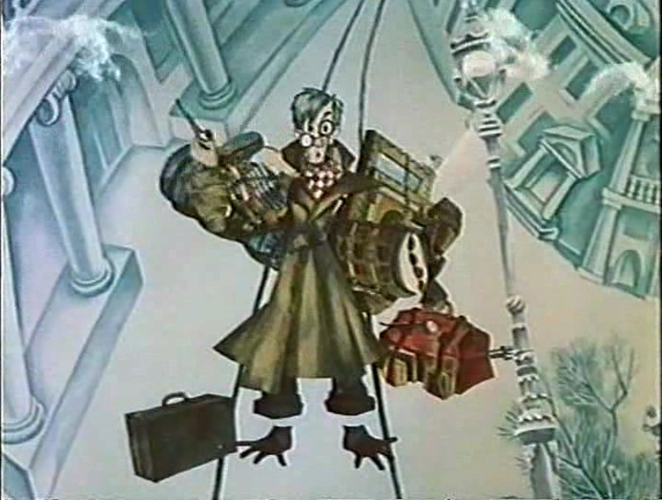
Улица Бассейная

Slide 21
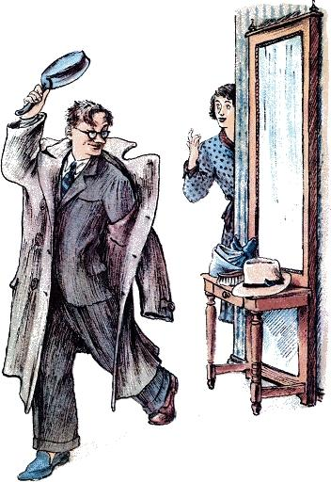
сковороду

Slide 22
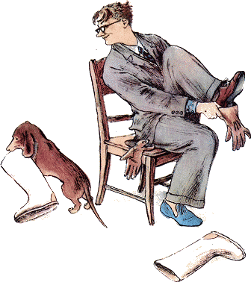
перчатки

Slide 23
темноты

Slide 25
11 лет

Slide 27
Молодцы!

Slide 28
Ссылки:
http://pedsovet.su/load/321-1-0-28506
http://lib.rus.ec/b/208440/read
http://www.shkolnymir.info/images/stories/Pisately/Marshak.jpg
http://www.wise-travel.ru/image/big/13901.jpg
http://img-2006-07.photosight.ru/14/1538319.jpg
http://baby-scool.narod.ru/media/book/skazki/marschak/img/usatii.jpg
http://s-marshak.ru/books/b/b11/b11_01.jpg
http://content.foto.mail.ru/mail/lelik7777/4980/i-7362.jpg
http://www.libex.ru/dimg/23252.jpg
http://mir-skazki.com.ua/image/cache/data/%D0%9E%D0%BD%D0%B8%D0%BA%D1%81/big-500x500.jpg
http://lib.rus.ec/i/57/109257/i_006.png
http://www.planetaskazok.ru/images/stories/marshak/rasseiany/i_005.jpg
http://www.modernlib.ru/books/marshak_samuil_yakovlevich/vot_kakoy_rasseyanniy/i_001.png
http://www.animator.ru/film_img/variants/film_5364_00.jpg
http://cwer.ws/media/files/u1799148/Petya.JPG
http://taksa.hobby.ru/vaksa_2.gif
http://s-marshak.ru/books/v/v01/v01_01.jpg
http://img-fotki.yandex.ru/get/4424/19411616.157/0_8d305_47b45e34_XL
http://price-list.in.ua/item_foto_720038.png
http://www.neizvestniy-geniy.ru/images/works/photo/2012/04/607393_1.gif
http://www.libex.ru/dimg/1ff9.jpg
http://img-fotki.yandex.ru/get/5821/47867939.a9/0_70582_5e7b4944_XL
http://multiki.clan.su/vot.kakoj.rassejannyj.0-04-19.jpg

